Slide 1
Currículo e reestruturação curricular
DIRETORIA DE GRADUAÇÃO
Coordenação Geral de Desenvolvimento e Acompanhamento da Graduação
Belo Horizonte - MG
2019

Slide 2
Por quê?
Porque o currículo não é um artefato técnico e neutro;
Para compreender o currículo no âmbito da “moldura mais ampla de suas determinações sociais, de sua história, de sua produção contextual” (MOREIRA; SILVA, 2009, p. 08).

Slide 3
Geral: Compreender pressupostos de organização curricular.
Específicos:
Analisar fundamentos de organização curricular;
Refletir sobre planejamento curricular.
Objetivos

Slide 4
O que é currículo?

Slide 5
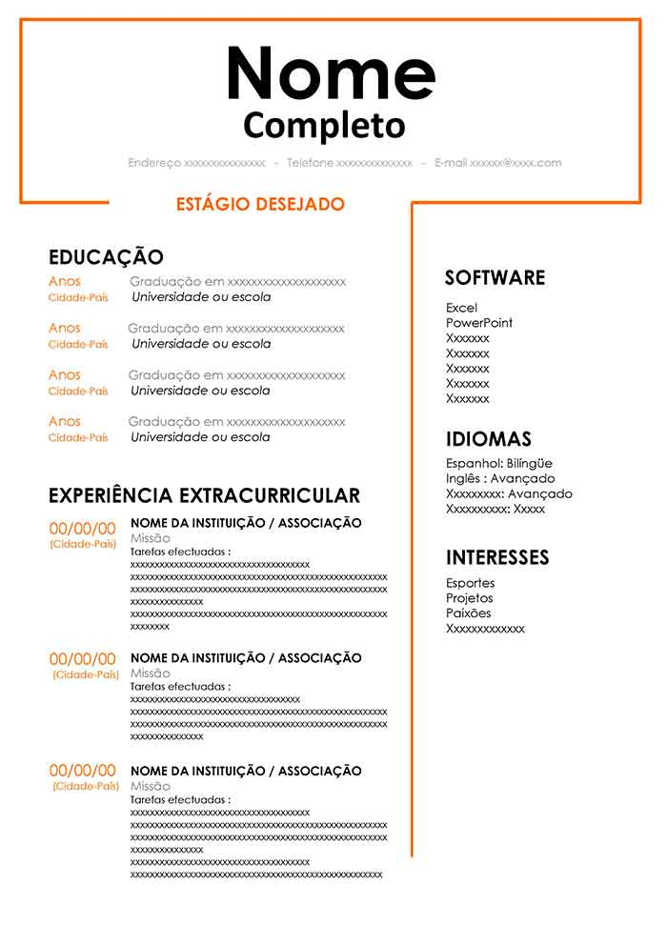

Slide 6
Etimologia
Curriculum vem do Latim e significa caminho, trajeto, percurso, pista ou circuito atlético;
Deriva de currere – correr, curso ou carro de corrida. Pode se referir ainda à ordem como sequência e à ordem como estrutura. (GOODSON, 1995)

Slide 7
Onde e como se começa a utilizar o termo no campo educacional?
O conceito de currículo como percurso formativo emerge entre os séculos XV e XVII:
Universidade de Leiden (Holanda), em 1582;
Universidade de Glasgow (Escócia), por volta do ano de 1633;
Grammar School of Glasgow, por volta do ano de 1643. (HAMILTON, 1992).
Curriculum passa a ser utilizado em referência a um curso completo. Não se tratava apenas de unidades pedagógicas ou de períodos curtos de estudo. (HAMILTON, 1992; GOODSON, 1995)

Slide 8
Seleção e organização de conteúdos escolares?
O currículo ganhou espaço na academia, nos cursos de formação de professores e especialistas em educação, tomando por objeto a seleção e a organização dos conhecimentos escolares, principalmente.
Mas esta é uma concepção elementar. (SACRISTÁN, 2000)

Slide 9
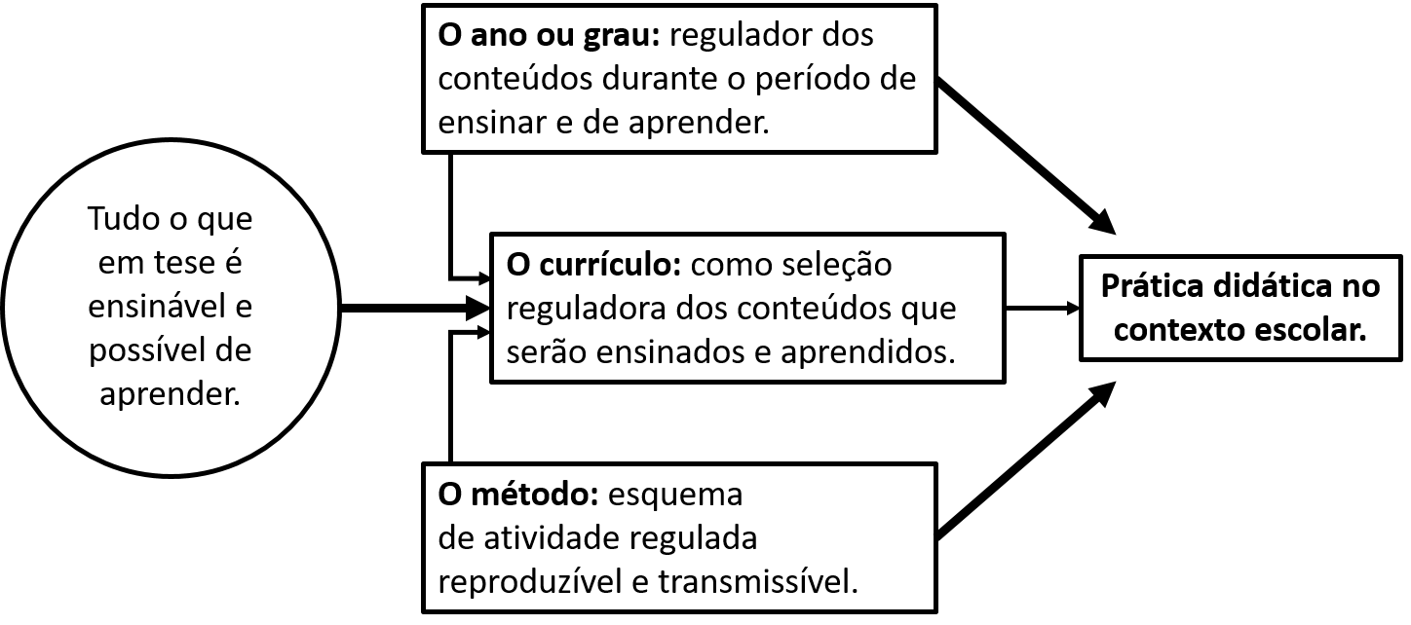
O poder regulador do currículo, junto com outras “invenções”
Fonte: Sacristán (2013, p. 18)

Slide 10
“O currículo determina que conteúdos serão abordados e, ao estabelecer níveis e tipos de exigências para os graus sucessivos, ordena o tempo escolar”, ordenando também outros elementos do processo ensino-aprendizagem. (SACRISTÁN, 2013, p. 18)

Slide 11
Níveis, graus, exigências, rituais, credenciais...

Slide 12
O currículo não é neutro, porque “[...] é sempre parte de uma tradição seletiva, resultado da seleção de alguém, da visão de um grupo acerca do que seja conhecimento legítimo. É produto das tensões, conflitos e concessões culturais, políticas e econômicas que organizam e desorganizam um povo”. (APPLE, 2009, p. 59)

Slide 13
O currículo dos urubus
(Rubem Alves)

Slide 14
De quem é o conhecimento “legítimo”?
Tecnicismo
Tecnicismo
Currículo oculto
Reprodução de ideologias
Como? Quando?
Por quê?
Códigos de classe
Neutralidade?
Currículo eurocêntrico
Processamento de pessoas
Currículo racista

Slide 15
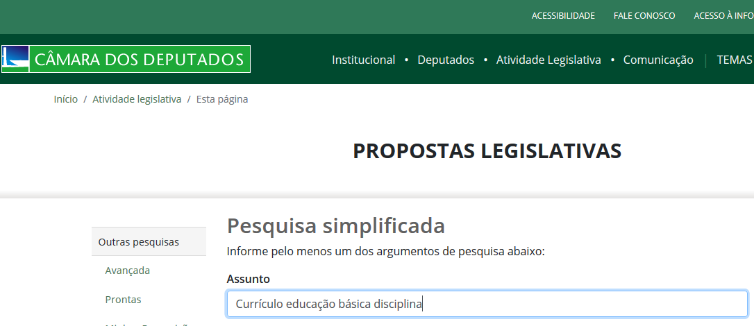

Slide 16
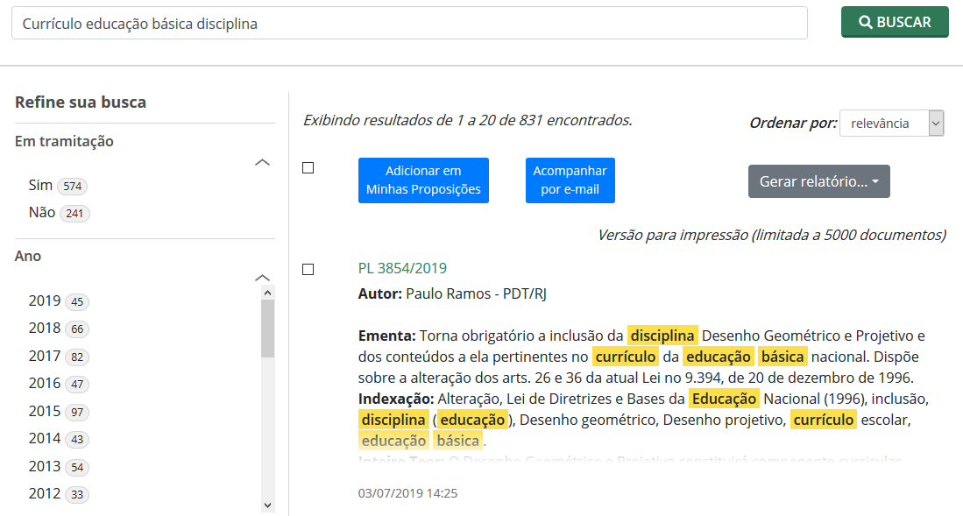
Pesquisa realizada em 29/07/2019: 831 Resultados encontrados

Slide 17
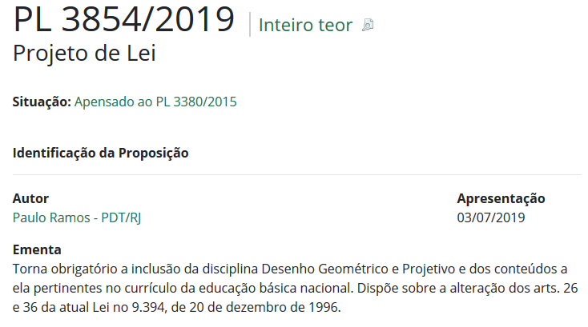

Slide 18
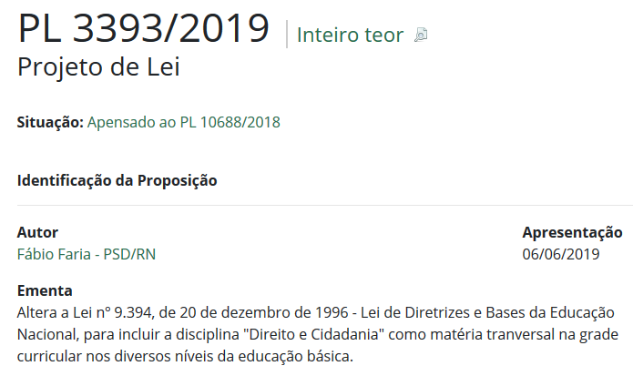

Slide 19
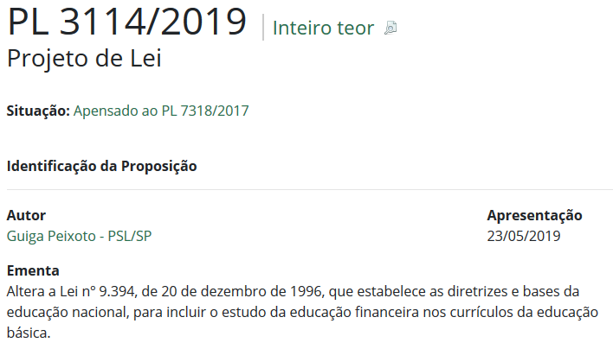

Slide 20
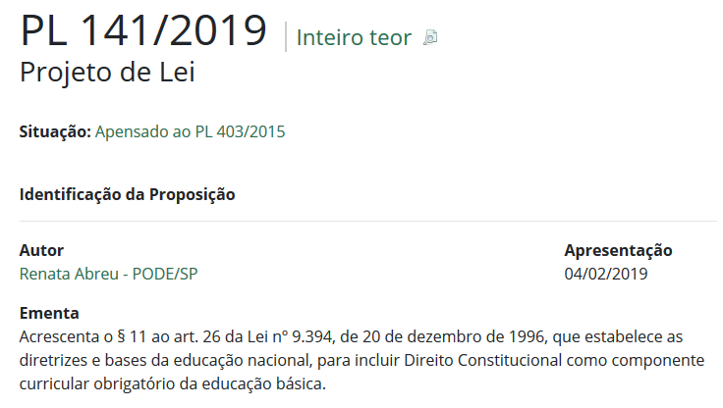

Slide 21
Currículo e sociedade

Slide 22
“Poder” na estruturação do currículo
O currículo não pode ser compreendido e transformado se não se fizer perguntas fundamentais sobre suas conexões com relações de poder.

Slide 23
Requisito legal e normativo versus adicional para alcance de pontuação
Segurança do Trabalho
Ensino de Libras
Ensino de História da África
Educação das Relações Étnico-Raciais
Direitos Humanos
Educação Ambiental

Slide 24
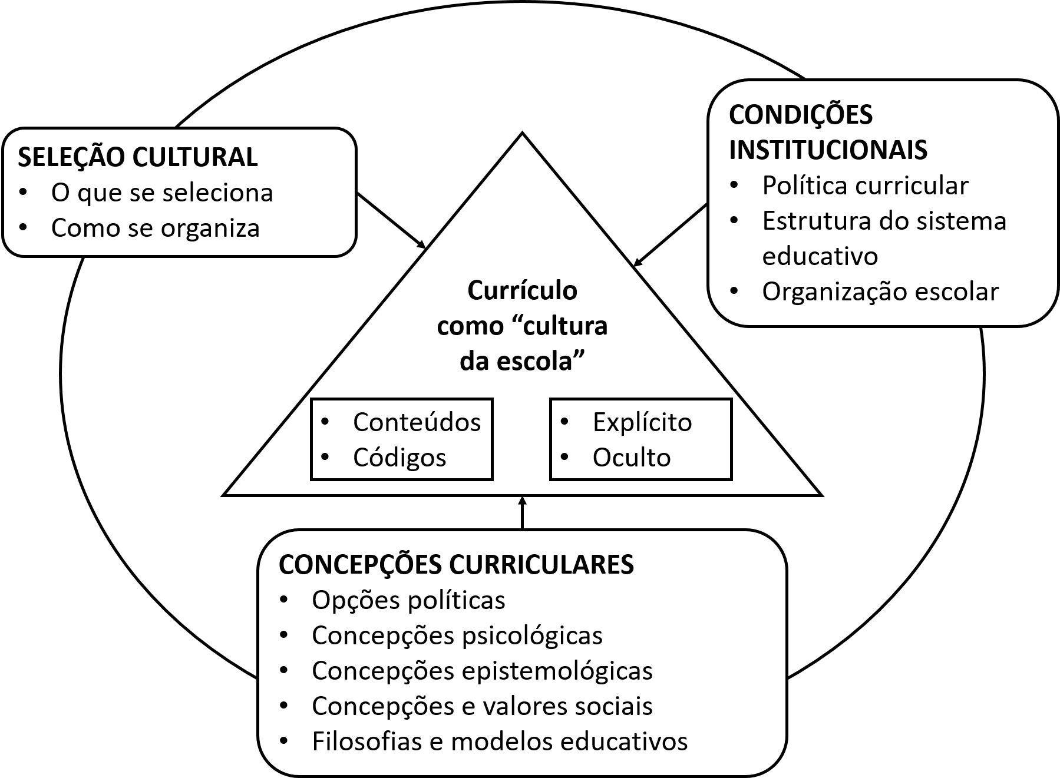
Esquema para uma teoria do currículo
Fonte: Sacristán (2000, p. 36)

Slide 25
Ao associar conteúdos, graus etc., “o currículo se torna um regulador das pessoas” (SACRISTÁN, 2013, p. 18, grifo meu).
O currículo age “como um instrumento que tem a capacidade de estruturar a escolarização, a vida nos centros educacionais e as práticas pedagógicas, pois dispõe, transmite e impõe regras, normas e uma ordem que são determinantes” (SACRISTÁN, 2013, p. 18, grifo meu).
O currículo reagrupa em torno de si “uma série de subsistemas ou práticas diversas, entre as quais se encontra a prática pedagógica”. (SACRISTÁN, 2000, p. 16)
Institui costumes, reorganiza procedimentos e fluxos...

Slide 26
Sistema curricular e subsistemas que o determinam
Subsistema prático-pedagógico
Organização político-administrativa
Participação social e controle
Inovação, pesquisa, especialistas
Produção de meios
Produção de conteúdos
Fonte: Sacristán (2000, p. 23, adaptado)

Slide 27
É uma prática que se expressa em comportamentos diversos;
Como projeto baseado num plano construído e ordenado, relaciona princípios à realização destes;
Somente “concretiza seu valor na prática”, aquilo que se faz para além da declaração de intenções;
Estabelece um diálogo “entre agentes sociais, elementos técnicos, alunos que reagem frente a ele, professores que o modelam etc.” (SACRISTÁN, 2000, p. 15-16).

Slide 28
O currículo codifica e controla os procedimentos didático-pedagógicos:
Tempo de integralização;
Pré-requisitos, correquisitos;
Procedimentos e instrumentos avaliativos;
Práticas e estratégias didáticas (que disciplinas precisam de laboratório?);
Distribuição das disciplinas por períodos? Quais vêm antes e quais vêm depois?
Tempo dedicado a cada área considerada necessária (que carga horária?) (também ligada ao poder dos grupos internos);
Avaliação – teoria e prática.

Slide 29
O plano (texto curricular ou matriz curricular) não se efetiva exatamente como concebido;
O plano (matriz) é uma declaração de intenções, uma prescrição.
“O currículo na ação é a última expressão de seu valor, pois, enfim, é na prática que todo projeto, toda ideia, toda intenção, se faz realidade de uma forma ou outra; se manifesta, adquire significação e valor, independentemente de declarações e propósitos de partida.” (SACRISTÁN, 2000, p. 201)
Currículo como “processo e prática”

Slide 30
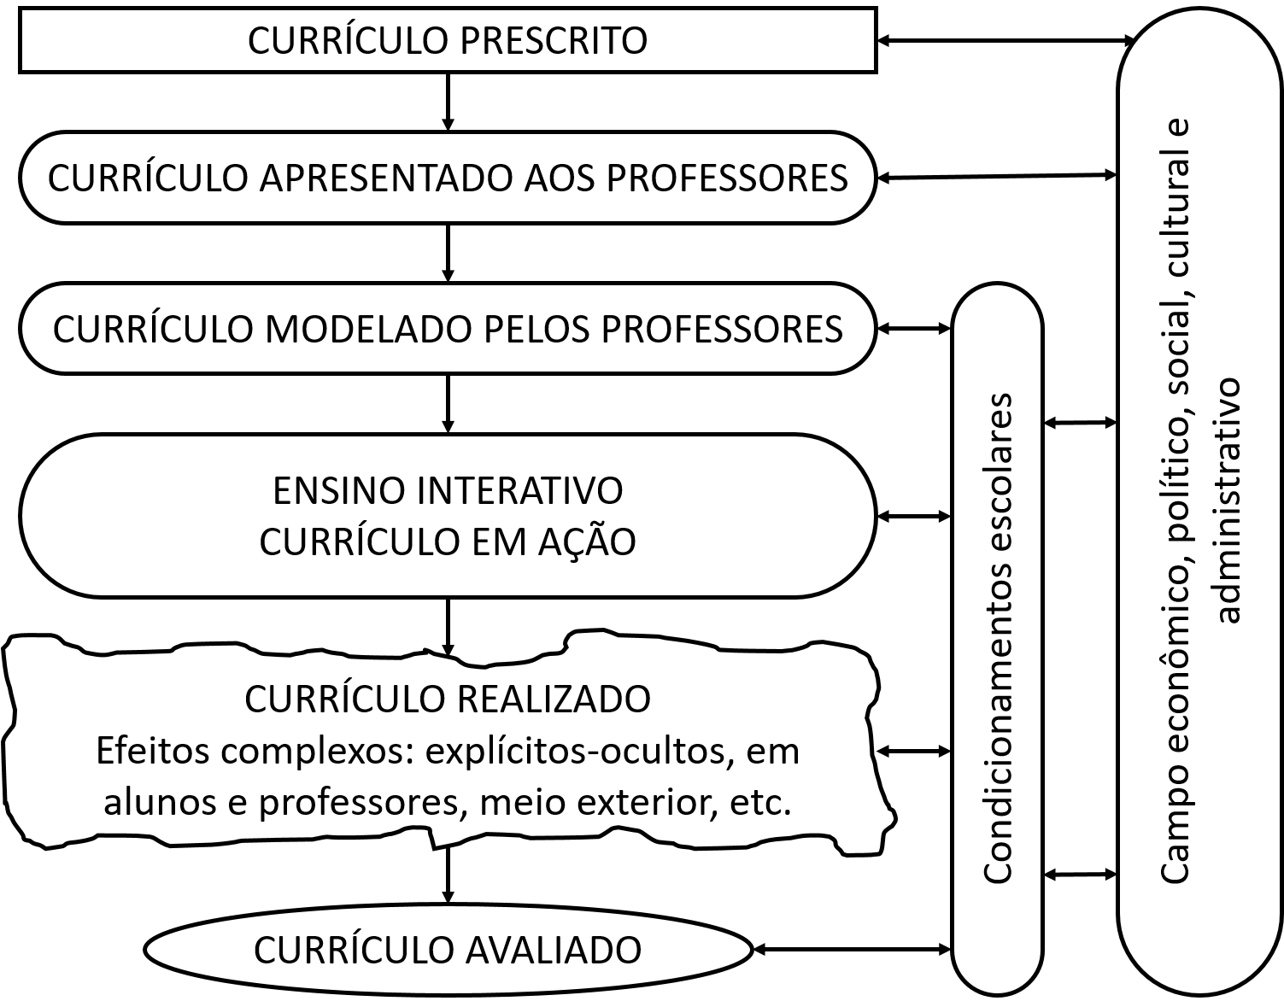
Currículo como processo
Fonte: Sacristán (2000, p. 105).

Slide 31
Currículo como processo (no interior da instituição de ensino)
Currículo prescrito
Currículo apresentado aos professores
Currículo em ação
Currículo avaliado
Currículo moldado
Fonte: Adaptado de Sacristán (2000, p. 105).

Slide 32
Currículo Prescrito: dimensão expressa nos normativos da política educacional referentes ao currículo. São as diretrizes curriculares definidas pelo Ministério da Educação, pelas unidades federativas, pelos municípios.
Currículo apresentado aos professores: é a tradução do currículo prescrito em forma de livros-texto, por exemplo, ou orientações mais precisas daquilo que foi definido apenas genericamente no currículo prescrito.
Currículo moldado pelos professores: refere-se à intervenção que o professor realiza na tradução e uso que faz dos livros-textos e de outros materiais didáticos na efetivação do currículo. Os planos de aula e as atividades realizadas pelos professores, as orientações que dão aos alunos, a forma como lidam com estes, tudo isso faz parte da moldagem do currículo pelos professores.

Slide 33
Currículo em ação: refere-se à realização de um currículo como prática, considerando tanto os propósitos de partida (ou até sua negação) e a série de influências que sofre.
Currículo realizado: refere-se aos “efeitos aos quais, algumas vezes, se presta atenção porque são considerados ‘rendimentos’ valiosos e proeminentes do sistema ou dos métodos pedagógicos” (SACRISTÁN, 2000, p. 106).
Lembretes:
O ensino não se encerra em “efeitos” imediatamente observáveis;
Muitos de seus efeitos ficarão inobservados por serem complexos, indefinidos ou se apresentarem somente a médio e longo prazo.

Slide 34
Currículo avaliado: Nessa dimensão, consideram-se as “pressões exteriores de tipo diverso nos professores – como podem ser os controles para liberar validações e títulos, cultura, ideologias e teorias pedagógicas – levam a ressaltar na avaliação aspectos do currículo, talvez coerentes, talvez incongruentes com os propósitos manifestos” (p. 106).
O currículo avaliado, por ressaltar determinados componentes em detrimento de outros, acaba impondo critérios para o ensino e para a aprendizagem, porque se refere ao que é valorizado no final das contas.
Enade

Slide 35
Para fechar a questão do currículo como processo, é importante lembrar que o currículo envolve sempre:
um propósito;
um processo;
um contexto.
Além disso, resulta da confluência de diversas práticas, exercidas por diferentes sujeitos, em diferentes momentos. É por isso um conceito complexo, dinâmico e multifacetado (PACHECO, 1996).

Slide 36
Planejamento /organização curricular
planejamento das experiências vividas pelos alunos em uma escola ou curso;
previsão sistemática e ordenada de toda a vida escolar do aluno;
proposta geral das experiências de aprendizagem que a escola deve oferecer ao estudante, através de diversos componentes curriculares;
engloba a definição dos objetivos finais, o conteúdo básico, os métodos e formas de avaliação;
organização de um sistema de relações lógicas e psicológicas dentro de um ou vários campos de conhecimento.

Slide 37
Como cada disciplina estudaria essa imagem?

Slide 38
Alguns princípios da organização curricular
Currículo não é o resultado da justaposição de disciplinas;
Um profissional não resulta do acúmulo de conhecimento de uma área;
Necessidade da articulação entre teoria e prática, especialmente nas formações profissionais;
Os fenômenos da realidade não se apresentam como os conhecimentos das disciplinas;
O conhecimento serve às demandas sociais e não pode se limitar aos muros da escola – não se aprende apenas para passar nas provas;

Slide 39
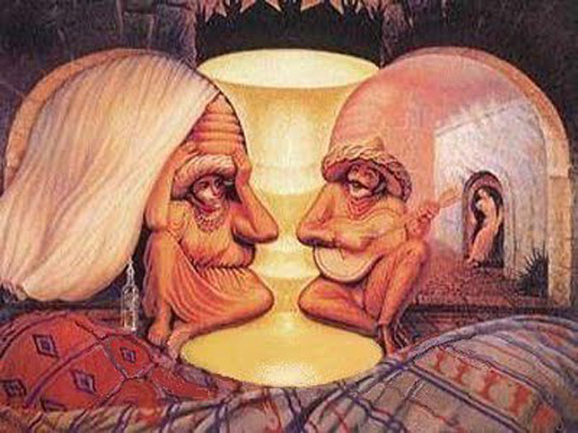
Interdisciplinaridade: elemento importante na organização curricular

Slide 40
Conceito de interdisciplinaridade:
O termo surge ligado à finalidade de corrigir possíveis erros e a esterilidade acarretada por uma ciência excessivamente compartimentada e sem comunicação interdisciplinar;
“A interdisciplinaridade é fundamentalmente um processo e uma filosofia de trabalho que entra em ação na hora de enfrentar os problemas e questões que preocupam em cada sociedade.” (SANTOMÉ, 1998, p. 65)

Slide 41
Disciplinaridade
Especialização;
Fragmentação;
Interdisciplinaridade
Compartilhamento de metodologias;
Compartilhamento de objetos de estudo.
Surgimento de cada vez mais áreas (subáreas).

Slide 42
Justificativas e possibilidades da interdisciplinaridade
Possibilita romper fronteiras entre disciplinas;
É exigência da própria complexidade do mundo e dos aspectos que o envolvem: econômicos, sociais, políticos, biológicos, geográficos, histórico;
A interdisciplinaridade implica a disciplinaridade:
Exemplo: equipe multidisciplinar e trabalho interdisciplinar.
“Apostar na interdisciplinaridade significa defender um novo tipo de pessoa, mais aberta, flexível, solidária, democrática.” (SANTOMÉ, 1998, p. 45)

Slide 43
Níveis de interdisciplinaridade Erich Jantsch (no Seminário da OCDE, de 1979)
1. Multidisciplinaridade: nível mais baixo da coordenação entre disciplinas. Mera justaposição. Oferta simultânea de diferentes disciplinas.
2. Pluridisciplinaridade: justaposição de disciplinas mais ou menos próximas. Ciências da natureza, Ciências Humanas, etc. É um tipo de comunicação que não as modifica internamente. Alguns autores chamaram de co-disciplinaridade.

Slide 44
3. Disciplinaridade cruzada: envolve uma abordagem baseada em posturas de força. A disciplina considerada importante determinará o que as outras deverão assumir.
4. Interdisciplinaridade: Reúne estudos complementares de diversas especialidades num contexto de estudo mais coletivo. Implica uma vontade e compromisso de elaborar um contexto mais geral, no qual cada uma das disciplinas em contato são por sua vez modificadas e passam a depender claramente umas das outras, enriquecendo-se reciprocamente.
(JANTSCH, 1979, citado por SANTOMÉ, 1998, p. 70-73)

Slide 45
5. Transdisciplinaridade: Envolve a própria superação das disciplinas, se as entendemos como corpo de conhecimentos, métodos e técnicas com fronteiras. “É o nível superior da interdisciplinaridade, onde desaparecem os limites entre as diversas disciplinas e se constitui um sistema total que ultrapassa o plano das relações e interações entre tais disciplinas.”
(JANTSCH, 1979, citado por SANTOMÉ, 1998, p. 73)

Slide 46
“Alunos e alunas com uma educação mais interdisciplinar estão mais capacitados para enfrentar problemas que transcendem os limites de uma disciplina concreta e para detectar, analisar e solucionar problemas novos.” (SANTOMÉ, 1999, p. 73-74)

Slide 47
A aposta na interdisciplinaridade precisa levar em conta:
Riscos dos excessos de otimismo;
Insuficiência do rótulo de “interdisciplinar”;
Riscos de desvirtuar a interdisciplinaridade – especialmente em função de disciplinas com maior prestígio;
Caciquismo (prevalência de sujeitos e áreas sobre outros);
Rigidez das estruturas mentais dos envolvidos;
Peso da rotina;
Preocupação dos conformistas em relação a posturas mais inovadoras.

Slide 48
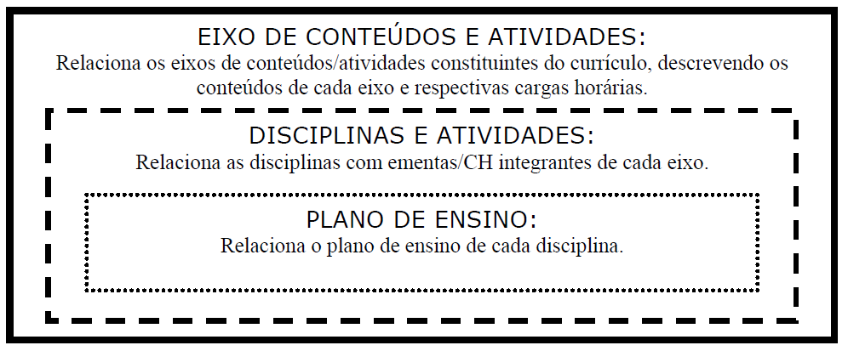
Interdisciplinaridade: os eixos de conteúdos e atividades no CEFET-MG
O eixo de conteúdos e atividades “consiste de um conjunto de conteúdos curriculares, coerentemente agregados, relacionados a uma área de conhecimento específica dentro do currículo incluindo as atividades envolvidas na sua implementação” (CEFET-MG, 2008, p. 18)
Não consta no PPI

Slide 49
(Re)estruturação curricular e Reestruturação de PPC
Sugestão de quatro fases para o trabalho:
Fase 1: Definição de Princípios;
Fase 2: Diagnóstico;
Fase 3: Fundamentação legal e escolhas curriculares e didáticas;
Fase 4: Escrita, revisão e encaminhamento do PPC para aprovação.

Slide 50
A teoria do currículo na prática:
Conhecimento das área;
Necessidades formativas/perfil do egresso;
Formação dos professores.
Lei de Diretrizes e Bases da Educação Nacional;
DCN dos cursos de Engenharia,
Outros instrumentos normativos;
Condições materiais institucionais.
Projeto Pedagógico Institucional - PPI;
Concepções de educação e formação; de currículo e organização curricular
Resoluções internas:
Resolução CEPE 24/2008;
Resolução CGRAD nº 25/2010;
Resolução TCC; Estágio...
Fonte: Sacristán (2000, p. 36)

Slide 51
“[...] a prática de pensar a prática é a melhor maneira de pensar certo”
(FREIRE, 1987, p. 65).

Slide 52
Mas...
Antes disso, algumas medidas precisam ser tomadas...

Slide 53
Propostas da DIRGRAD
Proposta de Reformulação da Resolução CGRAD n° 25/2010 – que aprova as Diretrizes para Elaboração e Tramitação de Projetos Pedagógicos dos Cursos de Graduação do CEFET-MG;
Modelo de Plano de Trabalho do Coordenador de Curso;
Sugestão de fases para o trabalho de reestruturação de PPCs;

Slide 54
Atividades a serem realizadas pelos NDEs, departamentos e coordenações de curso
Finalizar a proposta de reformulação da Res. CGRAD 25/2010;
Propor alteração da Resolução CEPE 24/2008;
Novas disciplinas equalizadas?
Filiação de disciplinas?
Reestruturação de disciplinas?
Explicitação da forma de organização curricular: eixos?
Outras demandas verificadas nos cursos e departamentos?
Outros instrumentos normativos institucionais precisam ser alterados?

Slide 55
Resoluções que aprovam planos de ensino das disciplinas equalizadas:
Resolução CGRAD nº 18/2012 – Disciplinas equalizadas do Departamento de Química;
Resolução CGRAD nº 15/2013 – Disciplinas equalizadas do Departamento de Computação;
Resolução CGRAD nº 11/2013 – Disciplinas equalizadas do Departamento de Física e Matemática;
Resolução CGRAD nº 10/2013 – Disciplinas equalizadas do Departamento de Ciências Sociais Aplicadas.
Resolução CGRAD nº 09/2013 – Disciplinas equalizadas do Departamento de Ciências Sociais e Filosofia;
Resolução CGRAD nº 45/2015 – Alteração da Resolução CGRAD nº 09/2013;

Slide 56
Sugestão:
Criação de um Grupo de Trabalho Coordenador, que assumiria a coordenação do trabalho de reestruturação dos instrumentos normativos.
Ações dos NDEs:
Discussão das DCNs no âmbito dos cursos e departamentos envolvidos nas alterações curriculares, com redação de proposta a ser levada para discussão com todos os NDEs no próximo encontro...

Slide 57
Obrigado!
abelardo@cefetmg.br
Abelardo Bento Araújo
cgdag@cefetmg.br
Coordenação Geral de Desenvolvimento e Acompanhamento da Graduação
Telefone: (31) 3319-7033

Slide 58
Referências
APPLE, Michael W. A política do conhecimento oficial: faz sentido a ideia de um currículo nacional? In: MOREIRA, Antônio Flávio; SILVA, Tomaz Tadeu da. Currículo, cultura e sociedade. 11. ed. São Paulo: Cortez, 2009, p. 59-92.
CENTRO FEDERAL DE EDUCAÇÃO TECNOLÓGICA DE MINAS GERAIS – CEFET-MG. Projeto Pedagógico do Curso de Engenharia Elétrica. Belo Horizonte – MG, 2008.
FREIRE, Paulo. A importância do ato de ler. 50. ed. São Paulo: Cortez, 1992.
GOODSON, Ivor F. Currículo: teoria e história, Petrópolis: Vozes, 1995.​
HAMILTON, David. Sobre as origens do termo classe e curriculum. Teoria e Educação, n. 6, 1992.
SANTOMÉ, Jurjo Torres. Globalização e interdisciplinaridade: o currículo integrado. Porto Alegre: Artes Médicas, 1998.
SACRISTÁN, J. Gimeno. O currículo: uma reflexão sobre a prática. Tradução Ernani F. da F. Rosa. 3. ed. Porto Alegre: Artmed, 2000.
SACRISTÁN, J. Gimeno. Saberes e incertezas sobre o currículo. São Paulo: Penso, 2013.

